Slide 1
Σύγχρονη εξ αποστάσεως εκπαίδευση

Slide 2
Χαρακτηριστικά τηλεδιάσκεψης
Ως τηλεδιάσκεψη (videoconferencing) χαρακτηρίζεται η αμφίδρομη επικοινωνία σε πραγματικό χρόνο μέσω ήχου, κινούμενης εικόνας και δεδομένων ανάμεσα σε δύο ή περισσότερα απομακρυσμένα σημεία.
Μπορεί να περιλαμβάνει ανταλλαγή υλικού και δεδομένων, ψηφοφορία, ερωτήσεις και εκτέλεση εργασιών σε ομάδες αλλά και γενικότερη συνεργασία μεταξύ εκπαιδευτικού και εκπαιδευόμενων

Slide 3
Κατηγορίες λογισμικού τηλεδιάσκεψης
πλατφόρμες που παρέχουν μόνο ήχο και βίντεο για την επικοινωνία των χρηστών
Πλατφόρμες που παρέχουν δυνατότητες για διαμοίραση αρχείων και εγγράφων, διαμοίραση οθόνης, ταυτόχρονη επεξεργασία και άλλες ηλεκτρονικές μορφές επικοινωνίας οι οποίες επιτρέπουν τη διαμοίραση, την επεξεργασία και την αντιγραφή δεδομένων κατά τη διάρκεια μιας τηλεδιάσκεψης.

Slide 4
Παραδείγματα λογισμικού τηλεδιάσκεψης
Εμπορικές λύσεις: Adobe Connect, Saba, BlackBoard Collaborate (BBC), Cisco WebEx, Fuze Meeting, Yugma, Vyew, GoToWebinar, κ.ά.
Ανοιχτό λογισμικό: Big Blue Button (BBB), OpenMeetings, Mikogo, WebHuddle, Dimdim, κ.ά.

Slide 5
Τηλεδιάσκεψη και eLearning
Η τηλεδιάσκεψη μπορεί να αποτελέσει ισχυρό εργαλείο eLearning αρκεί να επιλυθούν όλα τα τεχνικά προβλήματα.
Σε αντίθετη περίπτωση δημιουργείται σύγχυση κατά την επικοινωνία και η εκπαίδευση είναι ιδιαίτερα αναποτελεσματική.

Slide 6
Τηλεδιάσκεψη και μεικτή μάθηση
Η τηλεδιάσκεψη μπορεί να συνδυαστεί αποτελεσματικά με το μοντέλο μεικτής μάθησης (blended learning) συνδυάζοντας πλεονεκτήματα παραδοσιακής και ηλεκτρονικής διδασκαλίας και παρεχοντας:
Μίξη ατομικής και συνεργατικής μάθησης
Μίξη κατά παραγγελίαν και τυποποιημένου υλικού

Slide 7
Τηλεδιάσκεψη και συνεργασία
Τα προηγμένα λογισμικά τηλεδιάσκεψης προάγουν τη συνεργασία με παροχές όπως:
Διαμοίραση εφαρμογών
Διαδραστικούς ασπροπίνακες
Παρουσίαση διαφανειών
Βιντεοδιασκέψεις
Ανάταση χεριού
Ομαδικό chat
Αυξημένο έλεγχο από το συντονιστή
Χωρισμό εκπαιδευτόμενων σε ομάδες
Καταγραφή και αποθήκευση βιντεοδιαλέξεων
κ.ά.

Slide 8
Καλές πρακτικές στην τηλεδιάσκεψη
ως χρήστες και ως επιμορφωτές

Slide 9
Καλές πρακτικές τηλεδιάσκεψης ως χρήστης (1/4)
Βεβαιωθείτε ότι έχει γίνει σωστή εγκατάσταση του λογισμικού επικοινωνίας και λειτουργεί σωστά
Πριν την τηλεδιάσκεψη κάντε έλεγχο των ηχητικών συσκευών
Χρησιμοποιήστε κάποιο αντιπροσωπευτικό όνομα στην τηλεδιάσκεψη
Μιλήστε καθαρά και με τόνωση

Slide 10
Καλές πρακτικές τηλεδιάσκεψης ως χρήστης (2/4)
Τηρείτε τη σειρά προτεραιότητας και ζητάτε πάντα το λόγο
Ακολουθείτε τις οδηγίες του συντονιστή
Χρησιμοποιήστε το κουμπί Away όταν απουσιάζετε
Χρησιμοποιήστε τις δυνατότητες Yes, No, Laugh, Applause για να συμμετέχετε ενεργά στη συζήτηση.

Slide 11
Καλές πρακτικές τηλεδιάσκεψης ως χρήστης (3/4)
Παρακολουθείτε το περιβάλλον σε πλήρη οθόνη ώστε να βλέπετε ό,τι γίνεται και όχι μόνο ό,τι παρουσιάζεται
Πατήστε το σχετικό κουμπί ομιλίας για να ενεργοποιήσετε το μικρόφωνό σας και να μιλήσετε. Πατήστε το ξανά όταν τελειώσετε για να απενεργοποιηθεί το μικρόφωνό σας και να μην ενοχλεί όταν μιλάν οι άλλοι
.

Slide 12
Καλές πρακτικές τηλεδιάσκεψης ως χρήστης (4/4)
Μη διστάζετε να ρωτήσετε για όποια απορία έχετε ώστε να λυθεί!

Slide 13
Εμπειρία από προηγούμενες επιμορφώσεις - Καλές Πρακτικές ως επιμορφωτής

Slide 14
Πριν τη σύγχρονη συνεδρία
Εξοικειωθείτε
…πειραματιστείτε με τις διάφορες λειτουργίες του εργαλείου χρησιμοποιώντας τα εικονικά δωμάτια που έχετε στην διάθεσή σας.
Ανεβάστε το Υλικό σας
…ανεβάστε τα αρχεία που θα χρειαστεί να διαμοιράσετε στο εικονικό δωμάτιο για να κερδίσετε χρόνο κατά την διάρκεια της συνεδρίας
Προετοιμάστε χώρους συνεργασίας
…δημιουργήστε τα εικονικά δωμάτια συνεργασίας υποομάδων πριν την έναρξη της συνεδρίας
Αξιοποιήστε το moodle
…χρησιμοποιήστε το forum στο μάθημα του Moodle για να μοιράσετε τυχόν επιπλέον επιμορφωτικό υλικό ή συνδέσμους

Slide 15
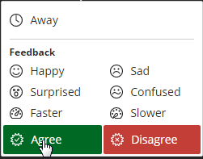
Κατά τη διάρκεια της συνεδρίας
Συνδεθείτε έγκαιρα
…φροντίστε για την έγκαιρη είσοδο στο σύστημα του επιμορφωτή και των επιμορφούμενων
Αλληλεπιδράστε
…φροντίστε ώστε να έχετε συχνή αλληλεπίδραση με τους επιμορφούμενους. Προτρέψτε τους να χρησιμοποιούν τα εικονίδια αλληλεπίδρασης ή κάντε εμβόλιμες ερωτήσεις που θα τους κινητοποιήσουν.
Οργανωθείτε
…χρησιμοποιήστε ένα δεύτερο PC ή κινητή συσκευή (με κλειστό μικρόφωνο) για να δείτε τι βλέπουν οι επιμορφούμενοι
Καταγράψτε την συνεδρία
…οι καταγραφές θα βοηθήσουν όσους δεν μπόρεσαν να παρακολουθήσουν το μάθημα ή όσους θέλουν να το “μελετήσουν “ με την ησυχία τους

Slide 16
Ενέργειες προς αποφυγή
ΠΟΛΛΟΙ ΠΑΡΟΥΣΙΑΣΤΕΣ (Presenters)
…παραχώρηση δικαιωμάτων παρουσιαστή σε περισσότερους από ένα χρήστη ταυτόχρονα, μπορεί να μπερδέψει. Προτιμήστε σειριακή, παραχώρηση ανώτερων δικαιωμάτων
ΠΟΛΛΕΣ ΚΑΜΕΡΕΣ
…πολλές ανοικτές κάμερες ταυτόχρονα, μπορεί να επιβραδύνουν τη συνολική επικοινωνία. Αν χρειαστεί κλείστε όλες τις κάμερες
ΠΟΛΛΑ ΜΙΚΡΟΦΩΝΑ ΑΝΟΙΚΤΑ
…πολλοί ομιλητές ταυτόχρονα. Μην αφήνετε παράλληλες συνομιλίες, «εκπαιδεύστε» τους επιμορφούμενους να κλείνουν το μικρόφωνο όταν δεν μιλούν
ΔΙΑΜΟΙΡΑΣΗ ΒΙΝΤΕΟ
…δεν περνά ο ήχος και είναι άσκοπη κατανάλωση δικτυακού εύρους. Δώστε με chat το σύνδεσμο και αφήστε τους επιμορφούμενους να το δουν μόνοι τους.

Slide 17
BlackBoard Collaborate Ultra
Περιβάλλον Εργασίας

Slide 18
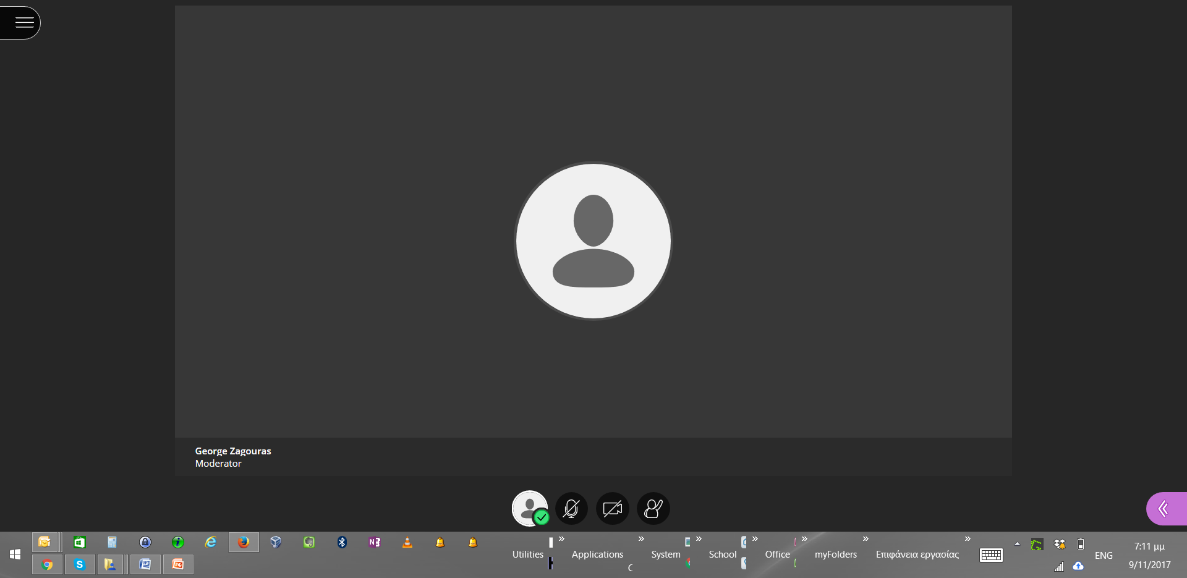
Η αρχική οθόνη της εφαρμογής
Blackboard Collaborate

Slide 19
ΕΡΓΑΛΕΙΟ | ΚΑΤΑΣΤΑΣΗ | ΣΗΜΕΙΑ ΠΡΟΣΟΧΗΣ
 | Ενεργοποιημένο μικρόφωνο. Μόνο όταν είναι ενεργοποιημένο το μικρόφωνο ακούγεται ο ήχος σας. | Αν δεν χρησιμοποιείτε ακουστικά (headset) τότε μπορεί ο ήχος από τα ηχεία σας να περνά στο μικρόφωνο με αποτέλεσμα τον μικροφωνισμό. (κλείστε τα ηχεία σας όταν μιλάτε στο μικρόφωνο)
 | Απενεργοποιημένο μικρόφωνο. Ο ήχος σας δεν μεταφέρεται στο δωμάτιο επικοινωνίας. | Μόλις ολοκληρώσετε αυτό που θέλετε να πείτε να κλείνετε το μικρόφωνο ώστε να μην επιβαρύνεται το δωμάτιο επικοινωνίας με «θόρυβο»

Slide 20
ΕΡΓΑΛΕΙΟ | ΚΑΤΑΣΤΑΣΗ | ΣΗΜΕΙΑ ΠΡΟΣΟΧΗΣ
 | Ενεργοποιημένη κάμερα. Αν ο διαχειριστής (moderator) σας έχει παραχωρήσει το σχετικό δικαίωμα, τότε μπορείτε να ενεργοποιήσετε την κάμερά σας. | Να αποφεύγετε την ενεργοποίηση της κάμερας όταν η ταχύτητα σύνδεσης στο Διαδίκτυο είναι σχετικά χαμηλή ή παρατηρείται προβλήματα στην επικοινωνία
 | Απενεργοποιημένη κάμερα. Η αρχική κατάσταση της κάμερας είναι «ΑΠΕΝΕΡΓΟΠΟΙΗΜΕΝΗ»

Slide 21
ΕΡΓΑΛΕΙΟ | ΚΑΤΑΣΤΑΣΗ | ΣΗΜΕΙΑ ΠΡΟΣΟΧΗΣ
 | Δεν έχετε ζητήσει τον λόγο Στην κατάσταση αυτή φαίνεται ότι δεν έχετε σηκώσει το χέρι σας ζητώντας τον λόγο (αυτή είναι η αρχική κατάσταση) | Αν πατήσετε εκ νέου στο πλήκτρο τότε θα «κατεβάσετε» το χέρι σας και θα επανέλθετε στην αρχική κατάσταση. Αν το ξαναπατήσετε ίσως εμφανιστεί άλλος αριθμός γιατί μπορεί να έχουν σηκώσει χέρι και άλλοι συμμετέχοντες εν τω μεταξύ. Αν έχετε τον ρόλο του διαχειριστή τότε στην οθόνη σας εμφανίζεται το επόμενο άτομο που έχει ζητήσει τον λόγο
 | Όταν έχετε ζητήσει τον λόγο Ο αριθμός εκφράζει την σειρά που έχετε μεταξύ όλων αυτών που έχουν σηκώσει το χέρι τους.

Slide 22
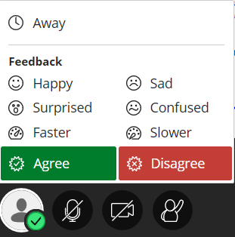
Δηλώνω ότι έχω αποχωρήσει προσωρινά από τον υπολογιστή μου
(away)
Αρχική κατάσταση. Δηλώνω ότι όλα είναι καλά
(OK)
 | Δηλώνω χαρά (Happy)
 | Δηλώνω έκπληξη (Surprized)
 | Δηλώνω διάθεση να πάμε πιο γρήγορα (Faster)
 | Δηλώνω συμφωνία σε κάποιο ερώτημα που έχει τεθεί (Agree)
 | Δηλώνω λύπη (Sad)
 | Δηλώνω σύγχυση (Confused)
 | Δηλώνω διάθεση να πάμε πιο αργά (Slower)
 | Δηλώνω διαφωνία με κάποιο ερώτημα-θέση που έχει τεθεί (Disagree)

Slide 23
ΑΣΚΗΣΗ 1^{η}
Στείλτε μια σύντομη ανατροφοδότηση στην ομάδα αλλάζοντας κατάλληλα την κατάστασή σας

Slide 24
(*) τα εργαλεία αυτά εμφανίζονται όταν κάποιος από τους συμμετέχοντες ΠΡΟΒΑΛΕΙ κάτι στην οθόνη του δωματίου επικοινωνίας
ΕΡΓΑΛΕΙΟ | ΣΗΜΕΙΑ ΠΡΟΣΟΧΗΣ
 | Αυξήστε το μέγεθος της διαφάνειας που βλέπετε (zoom out)
 | Μειώστε το μέγεθος της διαφάνειας που βλέπετε (zoom in)
 | Ρυθμίστε το μέγεθος στην καλύτερη δυνατή προσαρμογή (best fit)
 | Ρυθμίστε το μέγεθος στο πραγματικό μέγεθος (actual size)

Slide 25
ΑΣΚΗΣΗ 2^{η}
“Πειραματιστείτε” τώρα με τα εργαλεία
για να αλλάξετε το μέγεθος της επιφάνειας που διαμοιράζεται στο
Εικονικό μας Δωμάτιο

Slide 26
ΑΣΚΗΣΗ 3^{η}
Ζητήστε τον λόγο «σηκώνοντας το χέρι σας» και συστηθείτε στην ομάδα μας
Μπορείτε για παράδειγμα να αναφέρετε …
το ονοματεπώνυμό σας
την περιοχή από την οποία παρακολουθείτε
την θέση που υπηρετείτε
μια λέξη – προσδοκία από την σημερινή συνάντηση
κλπ

Slide 27
ΑΝΑΤΡΟΦΟΔΟΤΗΣΗ
Δηλώνω ότι έχω αποχωρήσει προσωρινά από τον υπολογιστή μου
(away)
Αρχική κατάσταση. Δηλώνω ότι όλα είναι καλά
(OK)
 | Δηλώνω χαρά (Happy)
 | Δηλώνω έκπληξη (Surprized)
 | Δηλώνω διάθεση να πάμε πιο γρήγορα (Faster)
 | Δηλώνω συμφωνία σε κάποιο ερώτημα που έχει τεθεί (Agree)
 | Δηλώνω λύπη (Sad)
 | Δηλώνω σύγχυση (Confused)
 | Δηλώνω διάθεση να πάμε πιο αργά (Slower)
 | Δηλώνω διαφωνία με κάποιο ερώτημα-θέση που έχει τεθεί (Disagree)

Slide 28
BlackBoard Collaborate Ultra
Διαμοίραση περιεχομένου

Slide 29
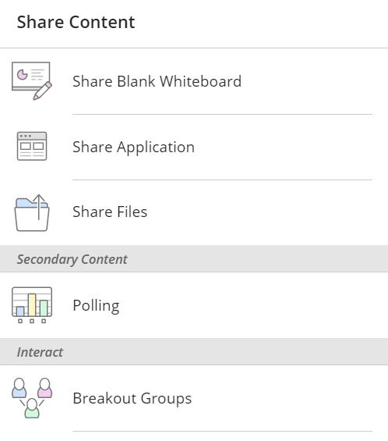
Διαμοίραση Περιεχομένου
…ανάλογα με τον ρόλο
Διαμοίραση μιας κοινόχρηστης επιφάνειας εργασίας
Διαμοίραση μιας ανοικτής εφαρμογής ή ολόκληρης της οθόνης
Διαμοίραση αρχείων
Διαμοίραση μιας δημοσκόπησης
Χωρισμός σε δωμάτια συζήτησης

Slide 30
Διαμοίραση Περιεχομένου
Διαμοίραση μιας κοινόχρηστης επιφάνειας εργασίας

Slide 31
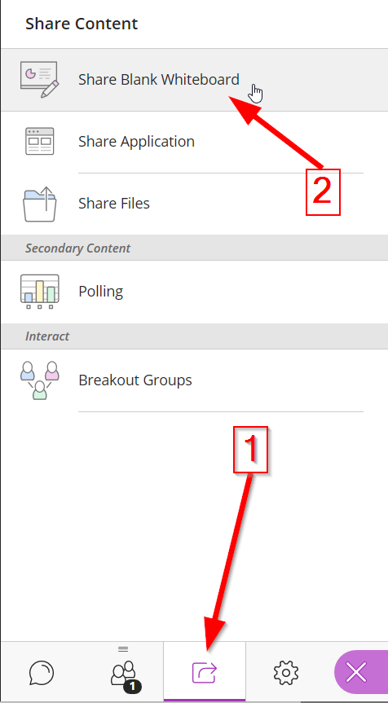

Slide 32
Διαμοίραση Περιεχομένου
(κοινόχρηστη επιφάνεια - Whiteboard)

Slide 33
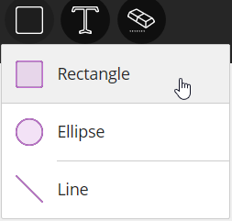
Διαμοίραση Περιεχομένου
(κοινόχρηστη επιφάνεια - Whiteboard)
ΣΒΥΣΤΡA σβήνει όλα τα σχέδια και την βλέπει μόνο ο moderator
KEIMENO (Text) πληκτρολόγηση κειμένου
ΣΧΗΜΑΤΑ (Text) πληκτρολόγηση κειμένου
ΜΟΛΥΒΙ (Pencil) ελεύθερη σχεδίαση
ΔΕΙΚΤΗΣ(Pointer) επισήμανση περιοχών της οθόνης χρησιμοποιώντας το ποντίκι
ΕΠΙΛΟΓΗ επιλογή αντικειμένων

Slide 34
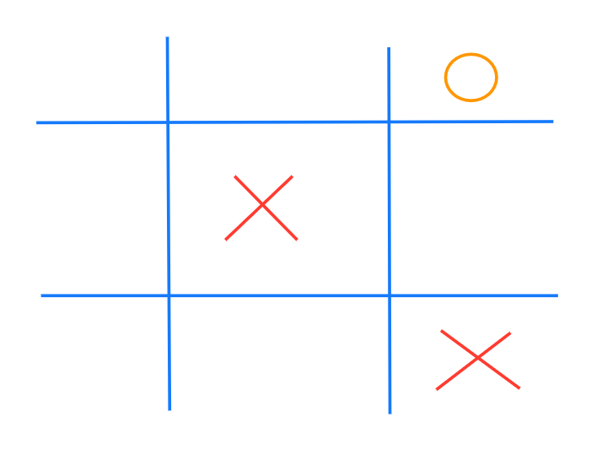
ΑΣΚΗΣΗ 4^{η}
Ας παίξουμε ΤΡΙΛΙΖΑ

Slide 35
Διαμοίραση Περιεχομένου
Διαμοίραση αρχείων

Slide 36
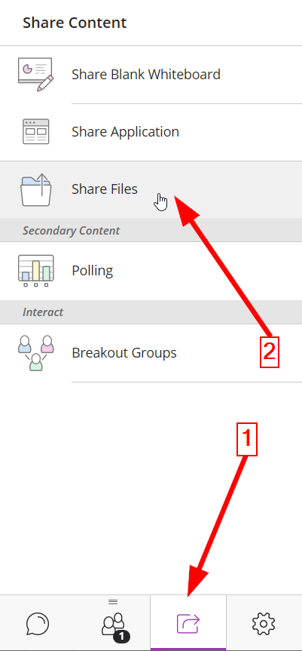
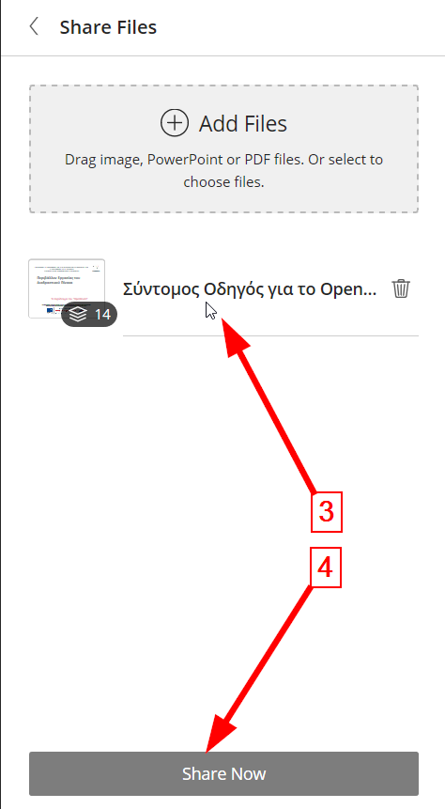
Διαμοίραση Περιεχομένου
(διαμοίραση ενός Αρχείου)

Slide 37
Διαμοίραση Περιεχομένου
(διαμοίραση ενός Αρχείου)

Slide 38
ΑΣΚΗΣΗ 5^{η}
Διαμοιράστε στην ομάδα μας
το αρχείο
«Σύντομος Οδηγός για το OpenBoard”
που βρίσκεται ήδη στην Βιβλιοθήκη Αρχείων του Εικονικού μας Δωματίου

Slide 39
Διαμοίραση Περιεχομένου
Διαμοίραση μιας ανοικτής εφαρμογής ή ολόκληρης της οθόνης

Slide 40
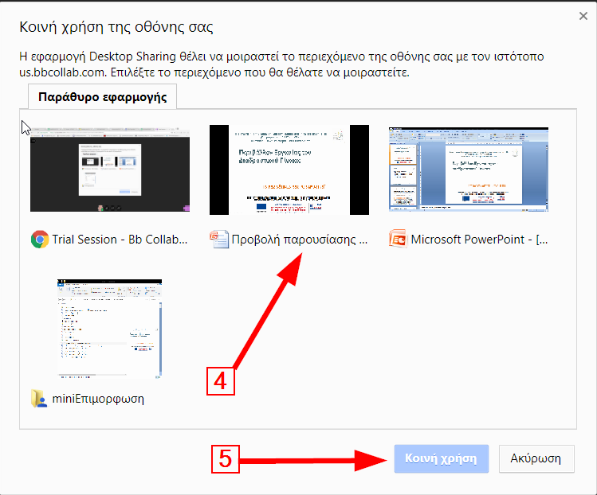
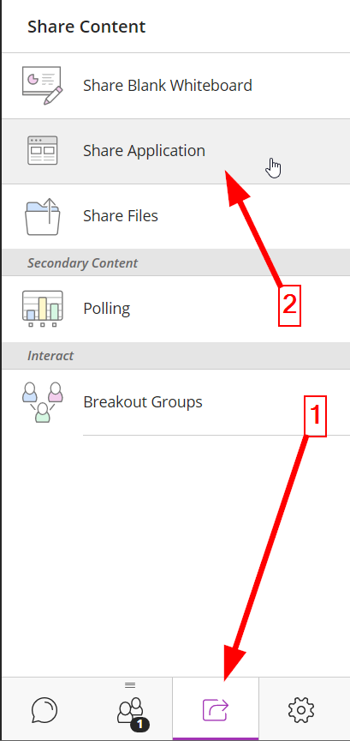
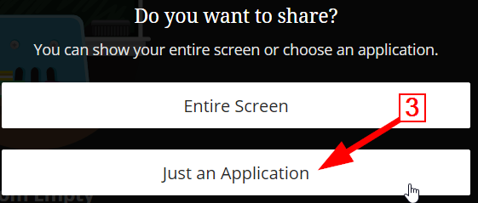
Διαμοίραση Περιεχομένου
(διαμοίραση μιας εφαρμογής)

Slide 41
ΑΣΚΗΣΗ 6^{η}
Παρατηρήστε τις διαφορές όταν προβάλουμε ένα αρχείο μέσα από την εφαρμογή του PowerPoint
«Σύντομος Οδηγός για το OpenBoard.pptx”
που βρίσκεται στην επιφάνεια εργασίας του υπολογιστή του διαχειριστή (moderator)

Slide 42
Διαμοίραση Περιεχομένου
Διαμοίραση μιας ανοικτής εφαρμογής ή ολόκληρης της οθόνης

Slide 43
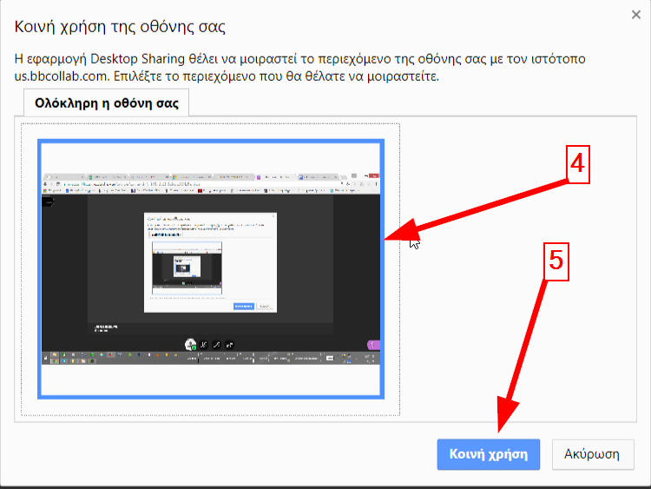
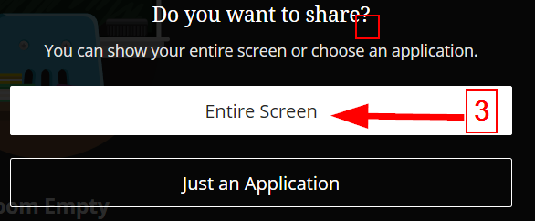
Διαμοίραση Περιεχομένου
(διαμοίραση ολόκληρης της οθόνης)

Slide 44
ΑΣΚΗΣΗ 7^{η}
Παρατηρήστε την ευκολία με την οποία μπορείτε να διαμοιράσετε ολόκληρη την οθόνη σας.
Για παράδειγμα μπορείτε ταυτόχρονα
να προβάλετε ένα αρχείο Powerpoint
να πλοηγήστε στο Φωτόδεντρο
να χρησιμοποιείτε τον χώρο συνεργασίας στο moodle

Slide 45
BlackBoard Collaborate Ultra
Δημοσκοπήσεις

Slide 46
Διαμοίραση δευτερεύοντος περιεχομένου
(δημοσκοπήσεις)
…ανάλογα με τον ρόλο
Διαμοίραση μιας δημοσκόπησης

Slide 47
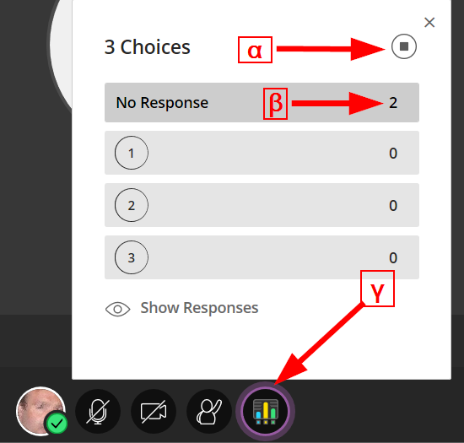
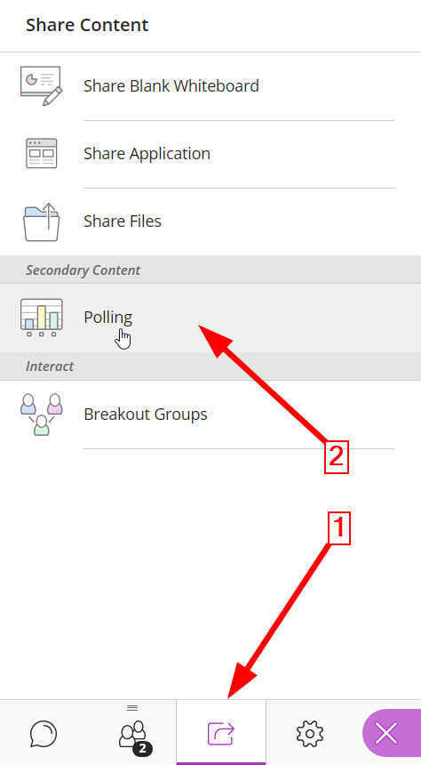
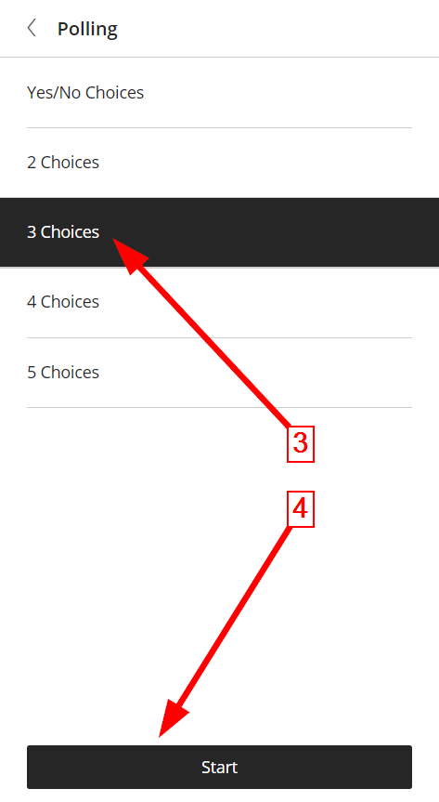
Διαμοίραση δευτερεύοντος περιεχομένου
(δημοσκοπήσεις)

Slide 48
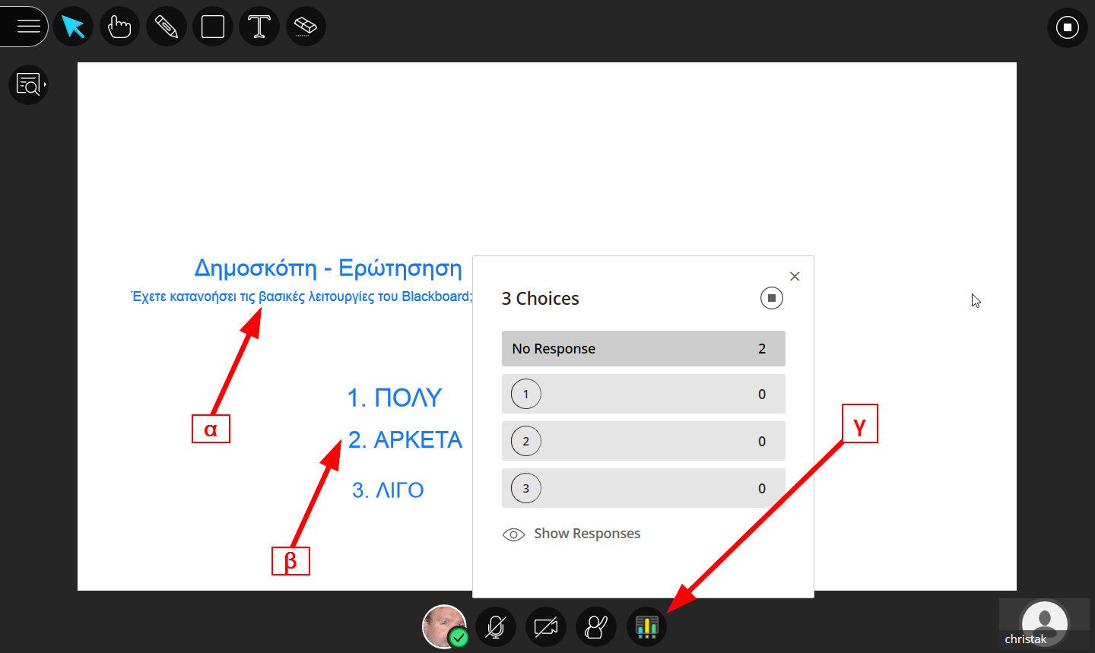
Διαμοίραση δευτερεύοντος περιεχομένου
(δημοσκοπήσεις, διευκρίνιση με κείμενο στο Whiteboard)

Slide 49
ΑΣΚΗΣΗ 8^{η}
Με ποιο εργαλείο ή λειτουργία του λογισμικού τηλεδιάσκεψης δεν αισθάνεστε εξοικειωμένος/νη και θα θέλατε να κάνετε επιπλέον πρακτική εξάσκηση;
με τα εργαλεία επικοινωνίας (μικρόφωνο, κάμερα, αλλαγή κατάστασης κλπ)
με τον ΑΣΠΡΟΠΙΝΑΚΑ (whiteboard)
με την Διαμοίραση ΑΡΧΕΙΟΥ
με την Διαμοίραση μιας ΕΦΑΡΜΟΓΗΣ
με την Διαμοίραση ΟΘΟΝΗΣ
με το Στήσιμο μια ΔΗΜΟΣΚΟΠΗΣΗΣ (poll)
με ΌΛΑ τα παραπάνω
με ΚΑΝΕΝΑ από τα παραπάνω

Slide 50
Διαμοίραση δευτερεύοντος περιεχομένου
(δωμάτια συνεργασίας – break out rooms)
…ανάλογα με τον ρόλο
Χωρισμός σε δωμάτια συζήτησης

Slide 51
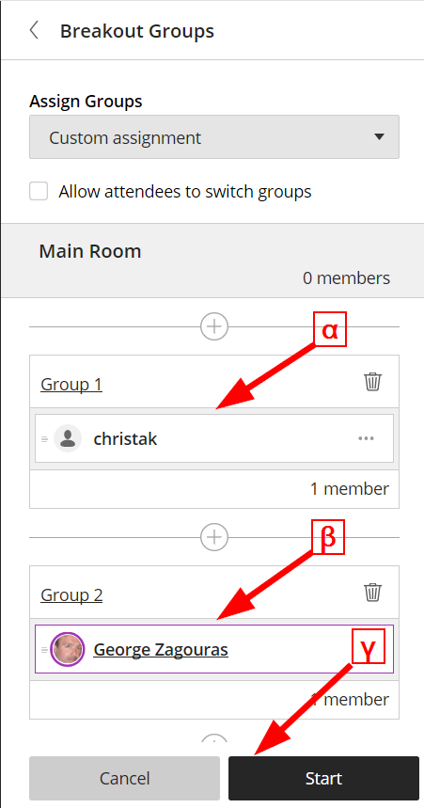
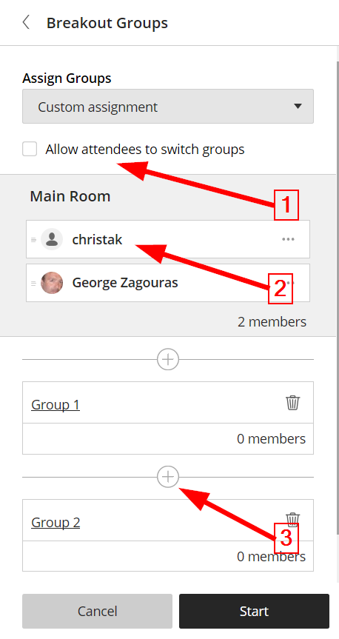
Διάδραση
(δωμάτια συζήτησης)

Slide 52
ΑΣΚΗΣΗ 9
Θα χωριστείτε σε μικρές ομάδες με σκοπό να δοκιμάσετε τις βασικές λειτουργίες του συστήματος τηλεδιάσκεψης:
λειτουργία μικροφώνου-κάμερας
διαμοίραση κοινόχρηστης επιφάνειας εργασίας (whiteboard)
διαμοίραση αρχείου
διαμοίραση εφαρμογής
διαμοίραση ολόκληρης οθόνης
(*) Προσέξτε ότι δημοσκοπήσεις (polls) μπορεί να θέσει μόνο ο διαχειριστής μια σύγχρονης συνεδρία

Slide 53
Περιβάλλον διεξαγωγής τηλεδιασκέψεων Big Blue Button (BBB)

Slide 54
Περιβάλλον διεξαγωγής τηλεδιάσκεψης

Slide 55
Λειτουργίες
Διαμοιρασμός Μικροφώνου. Με την είσοδό στο περιβάλλον τηλεδιάσκεψης εμφανίζεται μήνυμα για να επιλέξετε να συμμετέχετε με ήχο. Με την αποδοχή το εικονίδιο αλλάζει και εμφανίζεται το όνομά σας όχι μόνο στο παράθυρο Χρηστών (Users) αλλά και Ακροατών (Listeners).
Διαμοιρασμός της καμερας. Μπορείτε να επιλέξετε την ενεργοποίηση της κάμεράς σας και την ανάλυσή της.

Slide 56
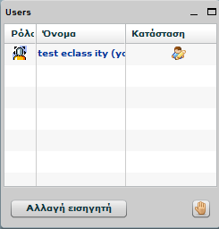
Λειτουργίες
Διαμοιρασμός της επιφάνειας εργασίας. Ο επιμορφωτής μπορεί να διαμοιραστεί όλη την επιφάνεια εργασίας του ή ένα μέρος της.
Στο παράθυρο αυτό εμφανίζονται όλοι οι χρήστες που έχουν συνδεθεί στη παρούσα τηλεδιάσκεψη. Με το κουμπί «Αλλαγή εισηγητή» μπορεί να οριστεί άλλος χρήστης ως εισηγητής.
.

Slide 57
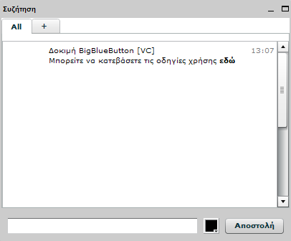
Λειτουργίες
Συζήτηση (chat). Στο παράθυρο της Συζήτησης οι συνδεδεμένοι χρήστες μπορούν να συνομιλούν γραπτώς σε πραγματικό χρόνο
.
.
.

Slide 58
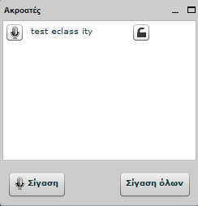
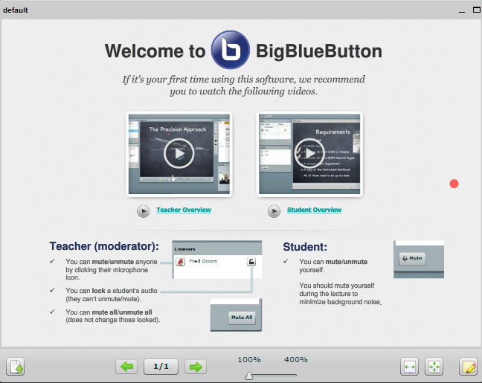
Λειτουργίες
Στο παράθυρο “ακροατές” εμφανίζονται οι χρήστες που έχουν συνδεθεί με το μικρόφωνό τους.
Στο παράθυρο αυτό ο εισηγητής μπορεί να εμφανίσει διαφάνειες από αρχείο επιλέγοντας .
Επιπλέον ο εισηγητής με το εικονίδιο
μπορεί να ενεργοποιήσει τη λειτουργία πίνακα. Με αυτόν τον τρόπο μπορεί να κάνει σημειώσεις με μολύβι με επιλεγμένο χρώμα και πάχος ή να σχεδιάσει κύκλο ή ορθογώνιο.

Slide 59
Βιβλιογραφία
https://help.blackboard.com/Collaborate/Ultra/Moderator/Get_Started/Session_Best_Practices
https://onlinelearning.rutgers.edu/sites/default/files/resources/Moderator_Best_Practices.pdf

